Slide 1


Slide 2

“El pueblo es el mandante y primer fiscalizador del poder público, en ejercicio de su derecho a la participación”
LEY ORGÁNICA DE PARTICIPACIÓN CIUDADANA
Art. 88. – Derecho ciudadano a la rendición de cuentas
Las ciudadanas y ciudadanos, en forma individual o colectiva, comunas, comunidades, pueblos y nacionalidades indígenas, pueblos afroecuatoriano y montubio, y demás formas lícitas de organización, podrán solicitar una vez al año la rendición de cuentas a las instituciones públicas o privadas que presten servicios públicos, manejen recursos públicos o desarrollen actividades de interés público, así como a los medios de comunicación social.
CONSEJO DE PARTICIPACIÓN CIUDADA Y CONTROL SOCIAL
El CPCCS es el organismo encargado de regular y vigilar el proceso de rendición de cuentas en el país, mediante resoluciones y lineamientos anuales obligatorios para todas las instituciones públicas y Gobiernos Autónomos Descentralizados.

Slide 3
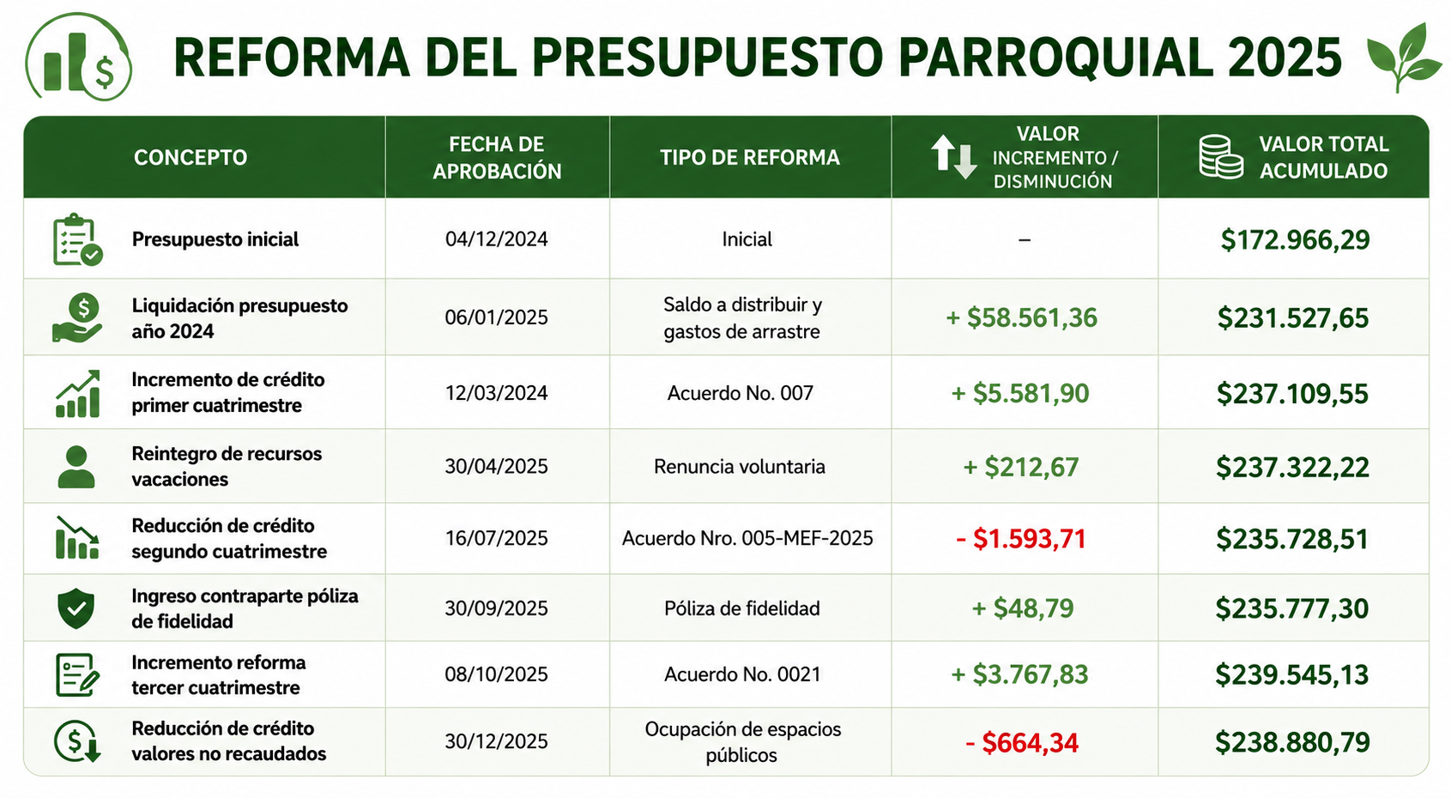
La redición de cuentas garantiza transparencia en la gestión pública

Slide 4
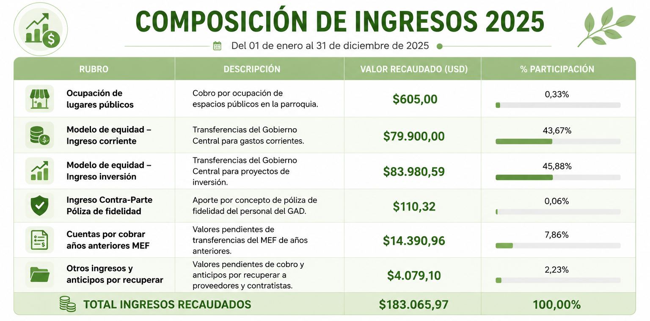

Slide 5
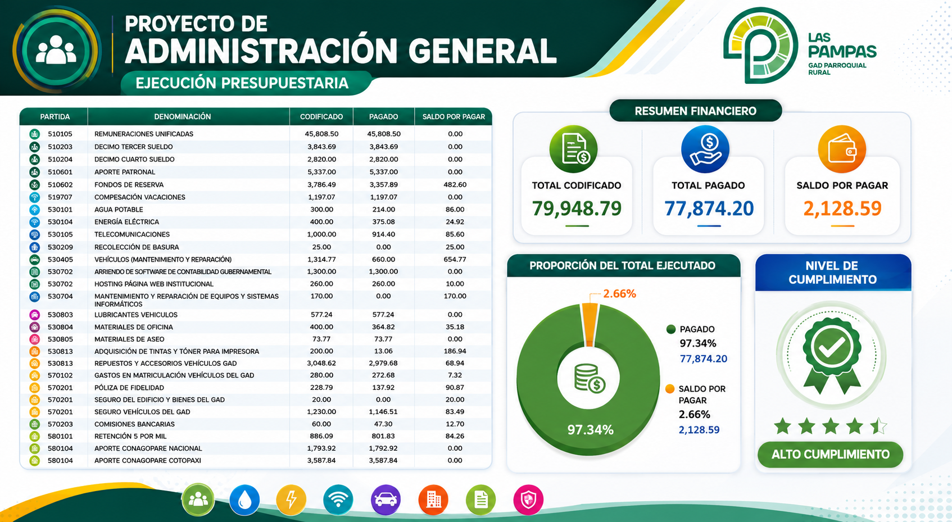

Slide 6
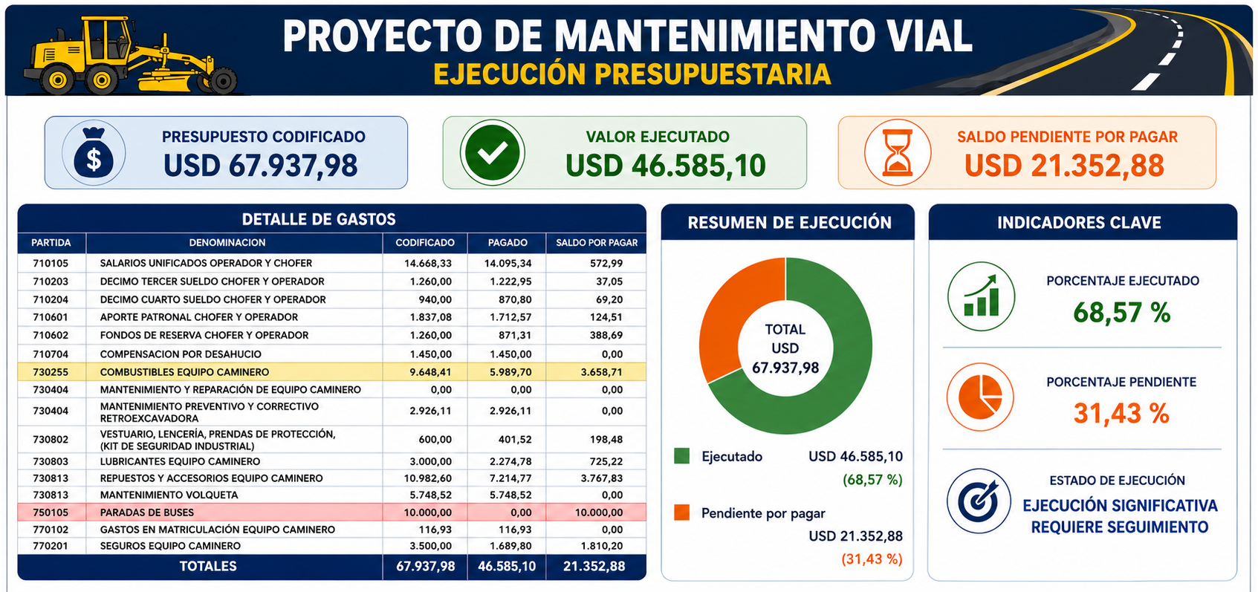

Slide 7
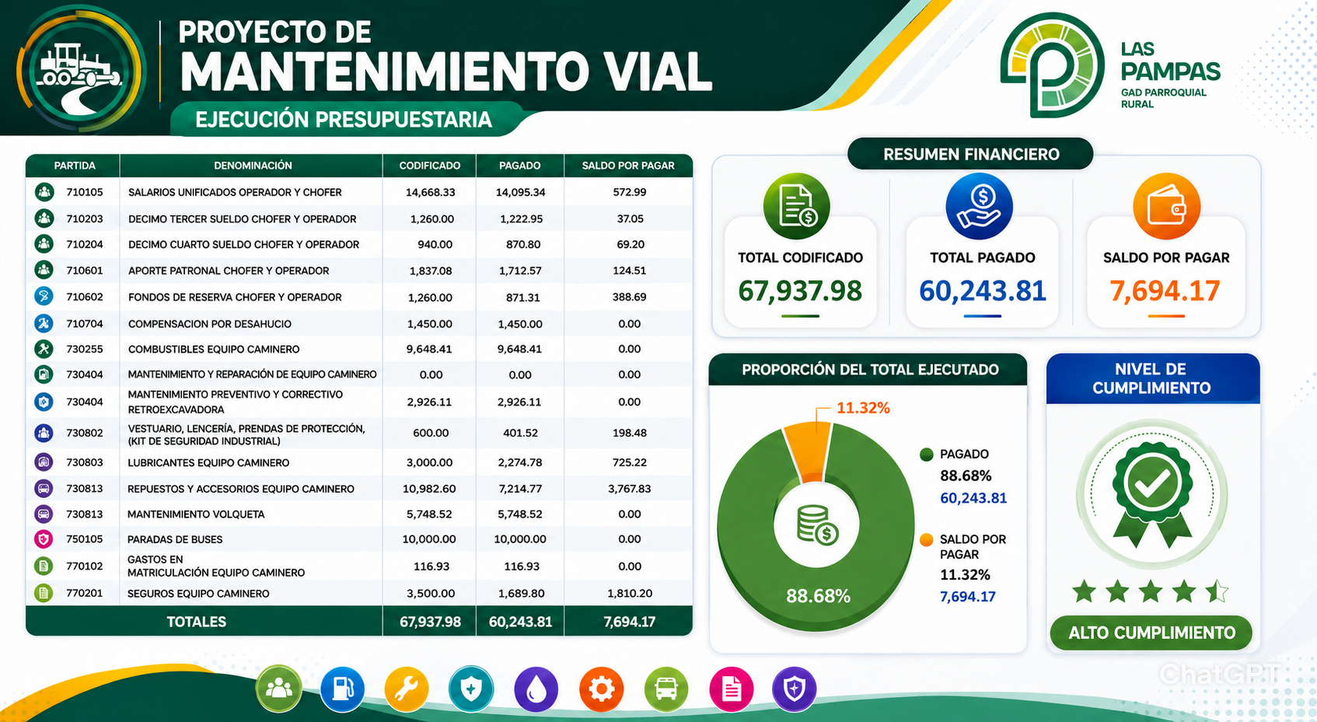

Slide 8
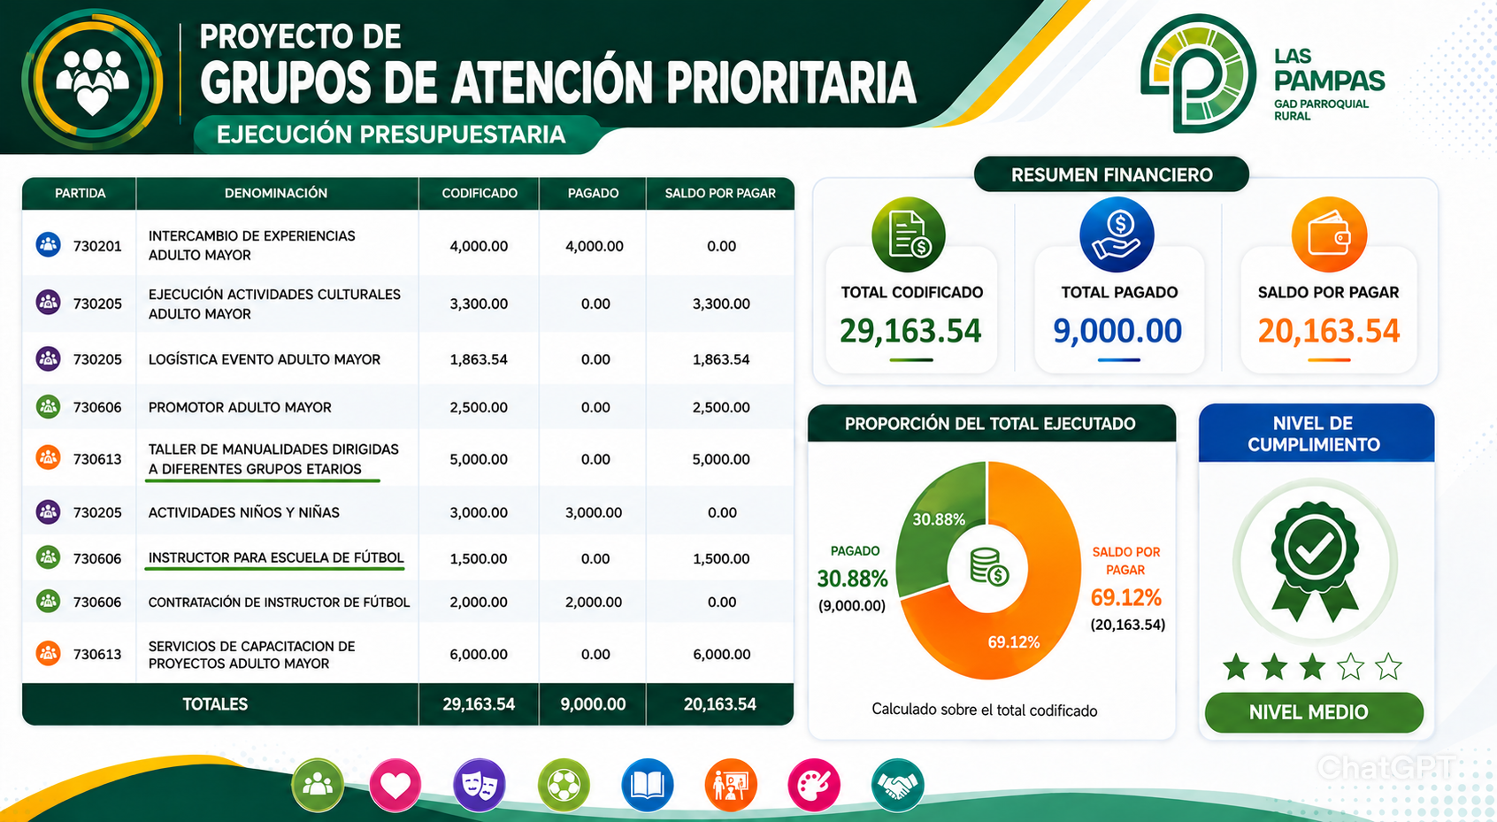

Slide 9
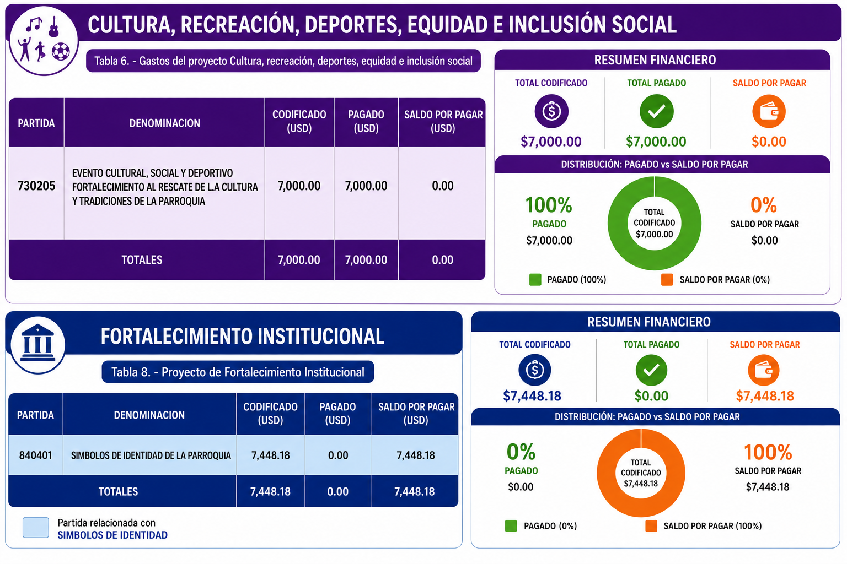

Slide 10
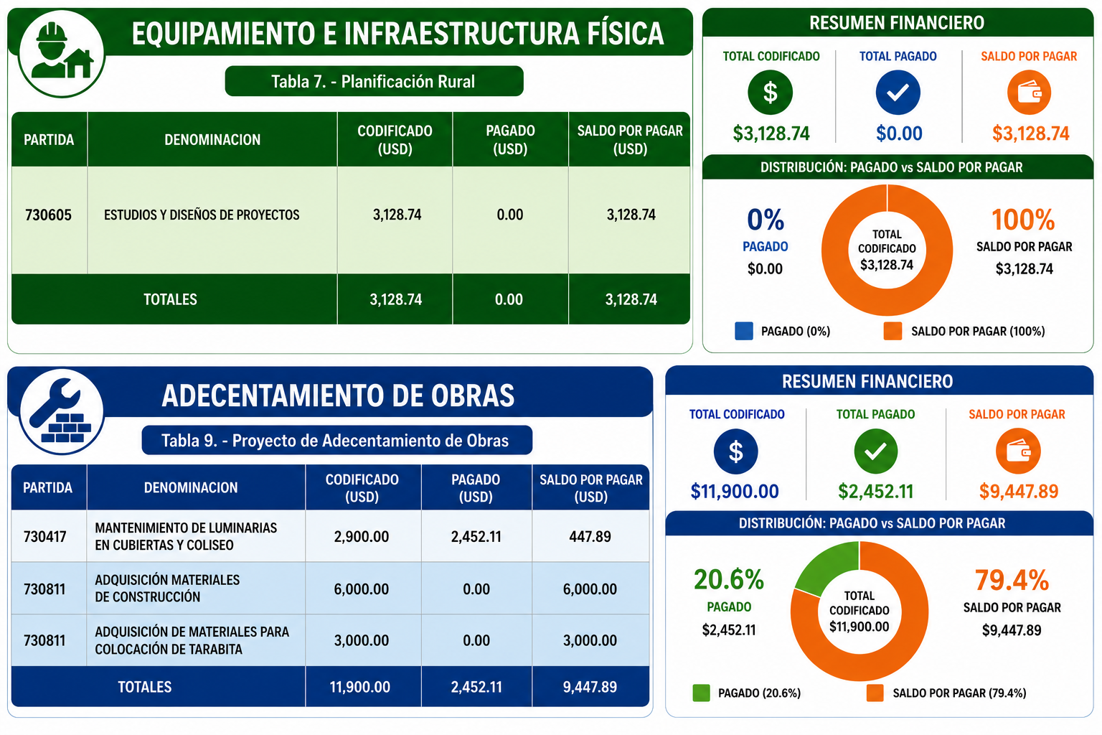

Slide 11
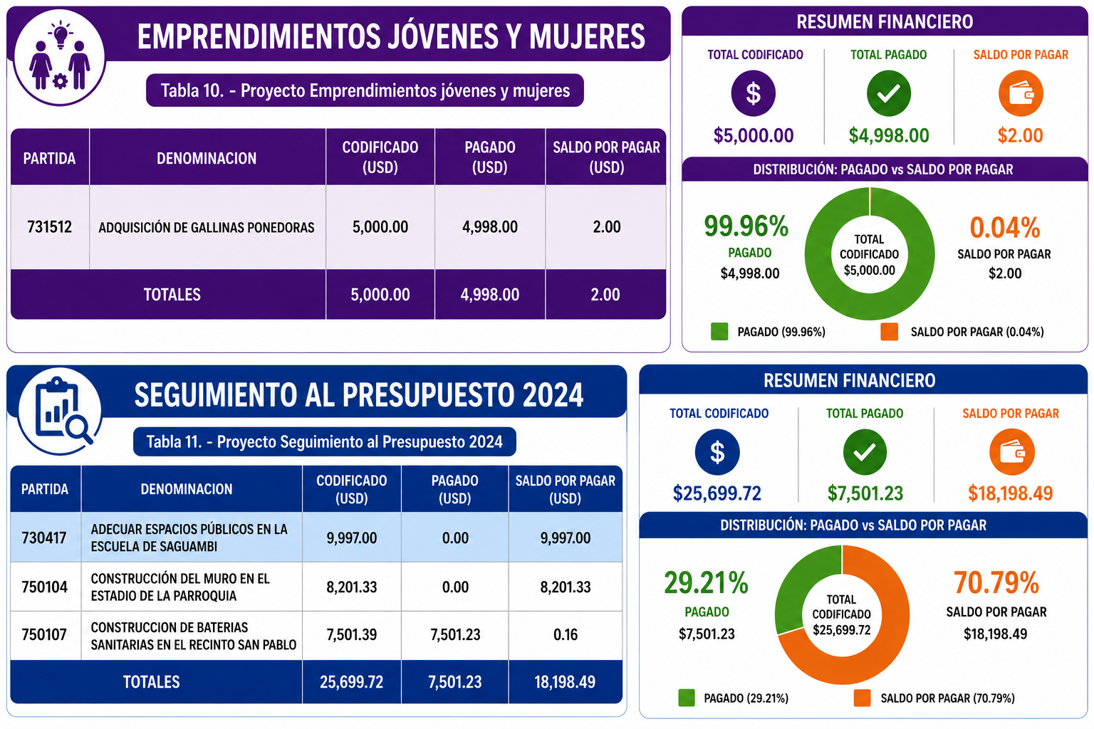

Slide 12
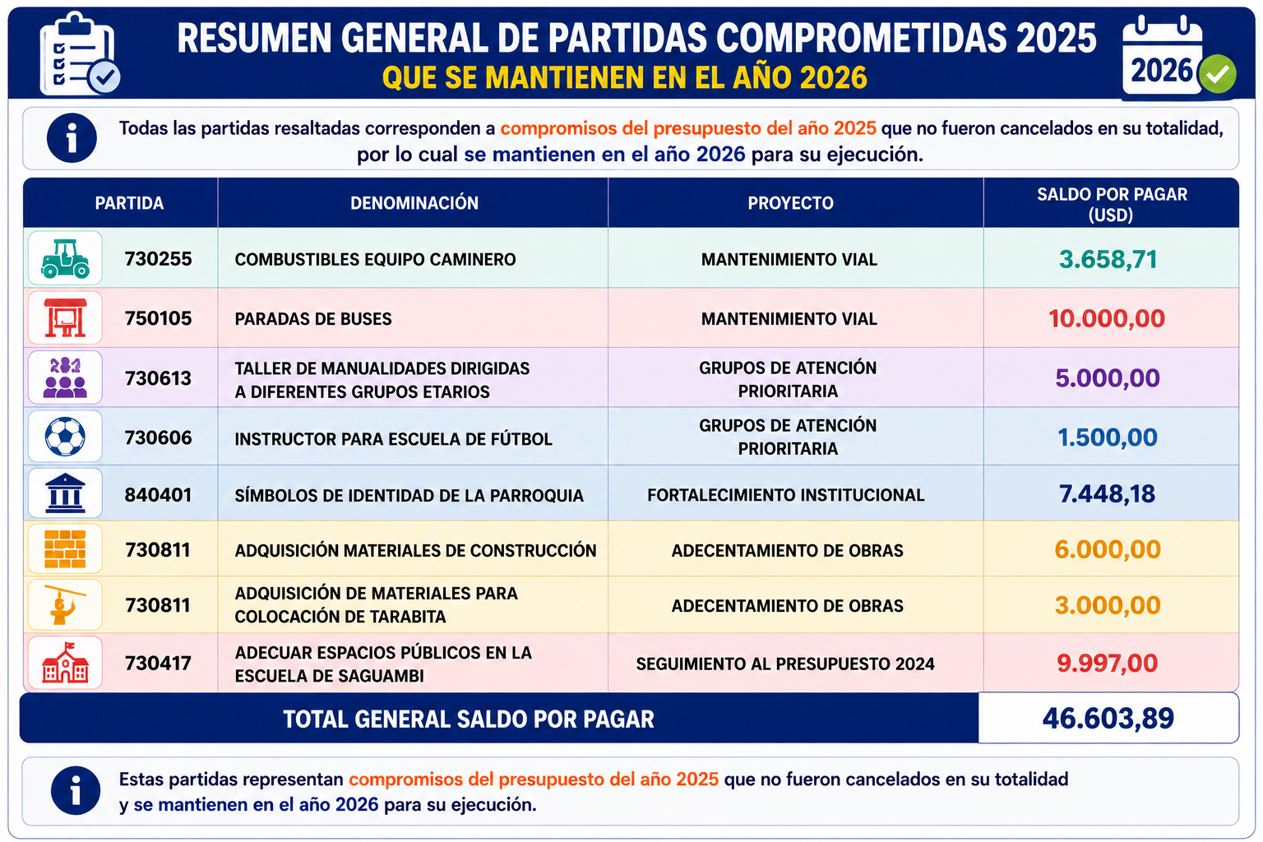

Slide 13
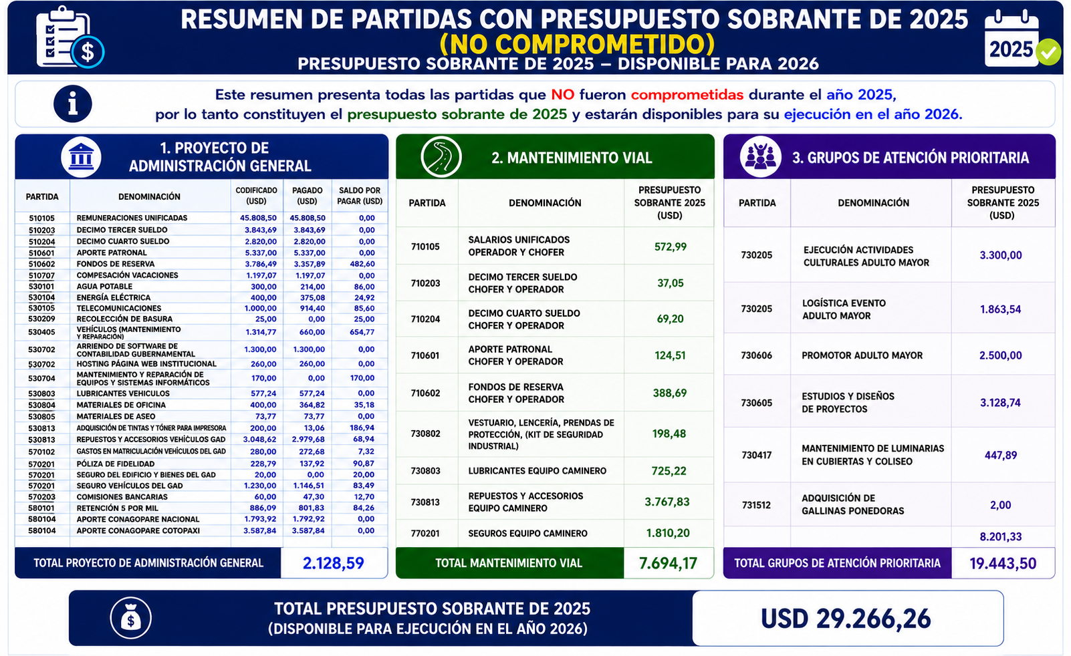

Slide 14
RENDICIÓN DE CUENTAS AÑO 2025
COMISIÓN
SALUD, EDUCACIÓN Y FOMENTO PRODUCTIVO

Slide 15
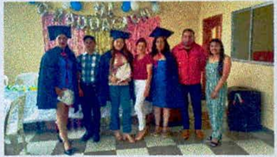
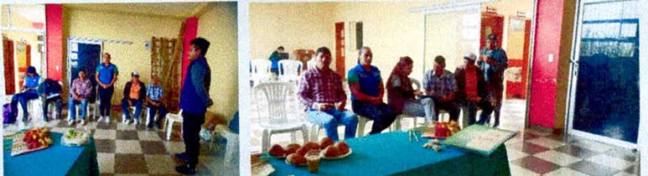
SALUD, EDUCACIÓN Y FOMENTO PRODUCTIVO
ENERO
Reuniones sobre la desnutrición con los doctores del Centro de Salud
Incorporación del curso de belleza

Slide 16
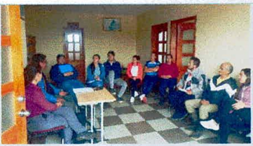
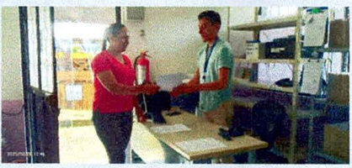
EDUCACIÓN Y FOMENTO PRODUCTIVO
FEBRERO
Socialización con el Ing., del Mag y presidentes de los recintos por el tema del P.F.P
Coordinación con el centro de salud sobre el proyecto de fomento productivo.

Slide 17
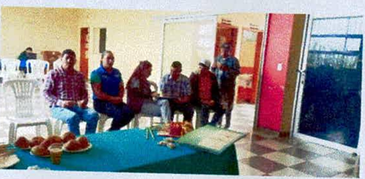
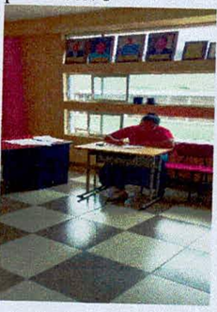
EDUCACIÓN Y FOMENTO PRODUCTIVO
MARZO
Reunión con el Centro de Salud sobre el tema de desnutrición en la Parroquia.
Revisando documentación para el P.F.P con las personas beneficiadas de las pollitas ponedoras.

Slide 18
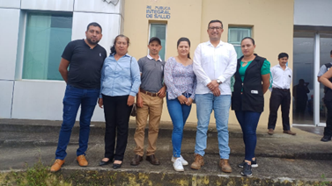
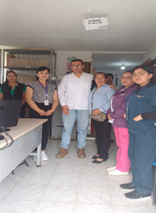
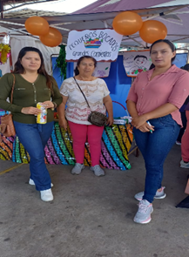
EDUCACIÓN Y FOMENTO PRODUCTIVO
ABRIL Y MAYO
Visita del Sr. Gobernador al Hospital de nuestra Parroquia.
Feria de salud en coordinación con el centro de salud con el tema alimentos saludables.
Vacaciones 15 días.

Slide 19
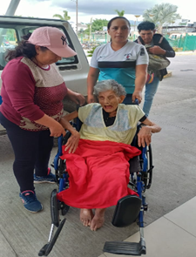
EDUCACIÓN Y FOMENTO PRODUCTIVO
MAYO
Acompañamiento a un adulto mayor al hospital del IESS.

Slide 20
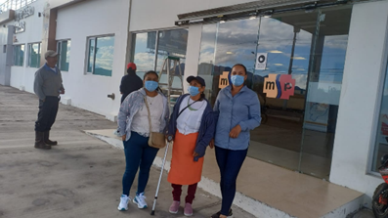
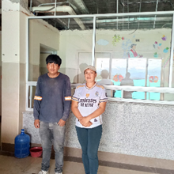
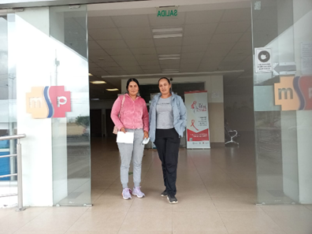
EDUCACIÓN Y FOMENTO PRODUCTIVO
JUNIO
Inspección de los trabajos del Hospital de la Parroquia.
Acompañamiento a un adulto mayor al hospital del Cantón Sigchos.

Slide 21
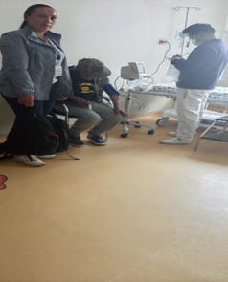
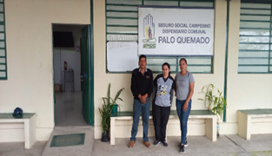
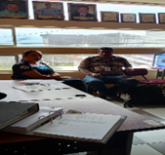
EDUCACIÓN Y FOMENTO PRODUCTIVO
JULIO
Apoyo social al hospital de Sigchos, persona vulnerable.
Apoyo al Seguro Campesino con el transporte de la doctora, para la atención medica.
Coordinación con el Ing., del Mag sobre el tema de las pollitas ponedoras del P.F.P

Slide 22
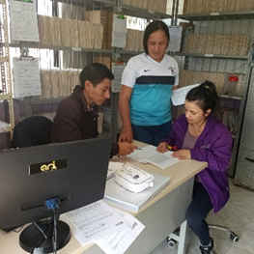
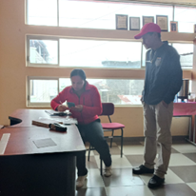
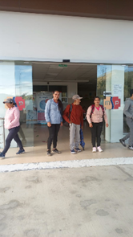
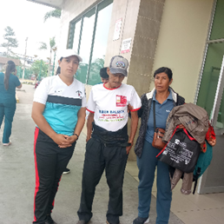
EDUCACIÓN Y FOMENTO PRODUCTIVO
AGOSTO
Vacaciones 15 días.
Coordinación con el Patronato de Cotopaxi y el Centro de Salud de la Parroquia para una ayuda social a las personas vulnerables.
Apoyo social al hospital del IESS, persona vulnerable.
Apoyo social al hospital de Sigchos, persona vulnerable.

Slide 23
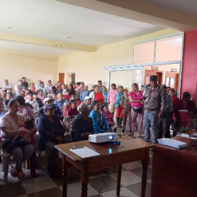
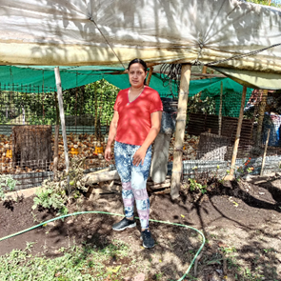
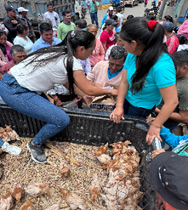
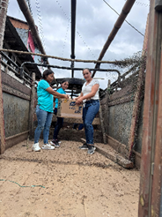
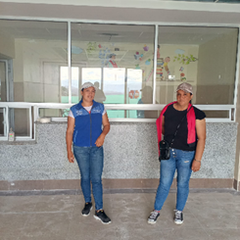
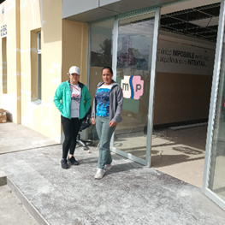
EDUCACIÓN Y FOMENTO PRODUCTIVO
SEPTIEMBRE
Reunión y entrega de las pollitas ponedoras del P.F.P los beneficiarios.
Inspección de las pollitas ponedoras para realizar la entrega a los beneficiarios.
Inspección al Centro de Salud

Slide 24
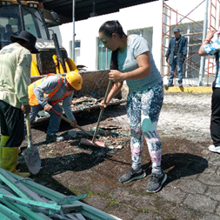
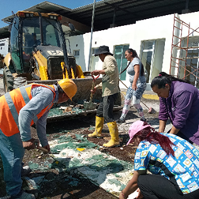
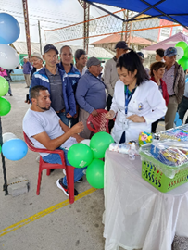
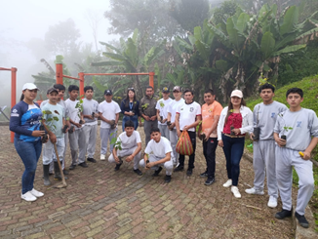
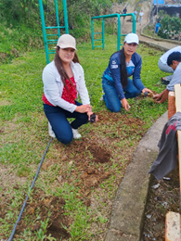
EDUCACIÓN Y FOMENTO PRODUCTIVO
OCTUBRE
Minga de limpieza en el Centro de Salud
Apoyo a la feria de salud en la Parroquia.
Impulsando la recreación de los espacios públicos con los estudiantes.

Slide 25
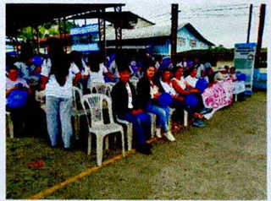
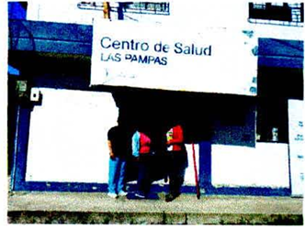
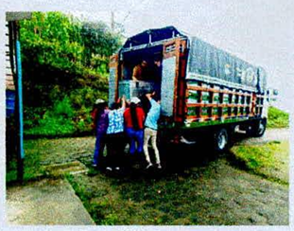
EDUCACIÓN Y FOMENTO PRODUCTIVO
NOVIEMBRE
Apoyo al Programa en conmemoración del día de la No violencia en contra de la mujer
Reunión con el Centro de Salud para la reapertura y apoyo en el traslado de los equipos

Slide 26
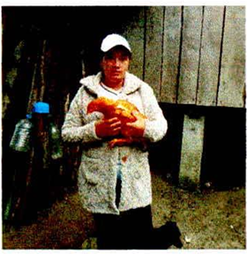
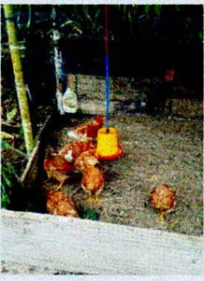
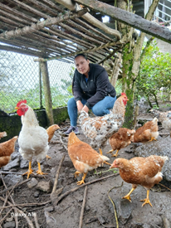
EDUCACIÓN Y FOMENTO PRODUCTIVO
DICIEMBRE
Seguimiento a los beneficiarios de las pollitas ponedoras del P.F.P

Slide 27
RENDICIÓN DE CUENTAS AÑO 2025
COMISIÓN
OBRAS PÚBLICAS Y VIALIDAD

Slide 28
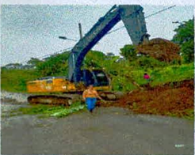
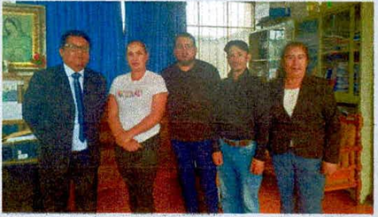



OBRAS PÚBLICAS Y VIALIDAD
ENERO
Apertura de la vía principal
Visita a la Unidad de Pujilí
Trabajos con la maquinaria del Consejo
Trabajos en la vía
Inspección del río Las Juntas

Slide 29




OBRAS PÚBLICAS Y VIALIDAD febrero
Limpieza de derrumbos en la vía Galápagos
Ampliación en la vía Naranjito
Inspección de los hundimientos en la vía Saguambi

Slide 30




OBRAS PÚBLICAS Y VIALIDAD
MARZO
Ampliación en la vía a Naranjito
Limpiando derrumbos en la vía a Galápagos
Trabajos en la vía

Slide 31






OBRAS PÚBLICAS Y VIALIDAD
ABRIL
Acompañamiento a la Dr. Tiban al desfile
Inspección de las vías por el invierno
Colocando un tubo en la vía al colegio
Con el director de obras públicas
Trabajos en la ampliación de la vía principal
Apoyo social

Slide 32






OBRAS PÚBLICAS Y VIALIDAD
MAYO
Sacando material del río esmeraldas
Trabajos en la vía Saguambi
Trabajos en la vía Galápagos
Trabajos en la ampliación de la vía principal

Slide 33






OBRAS PÚBLICAS Y VIALIDAD
JUNIO
Trabajos en la vía
Trabajos en la vía con la maquinaria del Consejo
Trabajos en la vía
Trabajos en la ampliación de la vía principal
Trabajos en la vía principal
Maquinaria del consejo en los trabajos de la vía San Francisco

Slide 34






OBRAS PÚBLICAS Y VIALIDAD
JULIO
Trabajos en la vía San Francisco
Trabajos en la vía el Cristal
En la prefectura
Registro social en Latacunga
Reunión con los moradores para los trabajos en la vía campo alegre alto
Acompañando a la prefecta, a colocar la primera piedra del asfaltado

Slide 35





OBRAS PÚBLICAS Y VIALIDAD
Agosto
Trabajos en la vía Campo Alegre Alto
Inspección de la vía San Pablo Bajo
Trabajos en la vía Sarapullo Campo Alegre Alto
Minga en el recinto Las Juntas
Trabajos en la vía San Pablo Bajo

Slide 36





OBRAS PÚBLICAS Y VIALIDAD
SEPTIEMBRE
Inspección de los trabajos en San Pablo Bajo
Trabajos en la vía las Juntas
Trabajos en la vía San Pablo Bajo
Trabajos en la vía Las Juntas

Slide 37





OBRAS PÚBLICAS Y VIALIDAD
OCTUBRE
Trabajos en la vía
Ampliación de la vía principal
En la Sra. Prefecta tema sobre las vías
Ampliación de la vía principal

Slide 38






OBRAS PÚBLICAS Y VIALIDAD
NOVIEMBRE
Votando material en la vía Saguambi
Bacheando la vía San Francisco
Comisión en la Prefecta sobre los puentes
Ayuda social al registro social
Culminación de la ampliación de la vía a Naranjito
Lastrado en la vía Las Juntas

Slide 39





OBRAS PÚBLICAS Y VIALIDAD
DICIEMBRE
Documentación sobre el puente de Las Juntas
Recibimiento de tubos
Trabajos en el puente Las Juntas
Apoyo social
Inspección de los trabajos en la vía Campo Alegre Alto

Slide 40
RENDICIÓN DE CUENTAS AÑO 2025
COMISIÓN
ASUNTOS SOCIALES Y DEPORTES

Slide 41



ASUNTOS SOCIALES Y DEPORTES
ENERO
Inspección de la construcción de baterías Sanitarias en el Recinto San Pablo
Visita Social
Acompañamiento a la escuela de futbol de la Parroquia Las Pampas en Santo Domingo

Slide 42




ASUNTOS SOCIALES Y DEPORTES
FEBRERO
Arreglos de las canchas
deportivas
Inauguración del campeonato de indor saca tus 5
Mantenimiento del coliseo
Visita Social

Slide 43




ASUNTOS SOCIALES Y DEPORTES
MARZO
Visita Social
Programa del carnaval
Invitación programa CNH
Limpieza del coliseo

Slide 44



ASUNTOS SOCIALES Y DEPORTES
ABRIL
Limpieza del estadio
Inauguración del campeonato de ecuavoley
Entrega de baterías sanitarias en San Pablo

Slide 45



ASUNTOS SOCIALES Y DEPORTES
MAYO
Programa por día de la madre
Actividades recreativas con los niños
Limpieza de espacios públicos

Slide 46





ASUNTOS SOCIALES Y DEPORTES
JUNIO
Invitación al CNH
Programa del día del padre
Programa del día del niño
Finalización del campeonato de ecuavoley

Slide 47




ASUNTOS SOCIALES Y DEPORTES
JULIO
Acompañamiento a la reina de la Parroquia en el Cantón Sigchos
Arreglos en la plaza
Comisión para encuentros deportivos
Trabajos de limpieza en el estadio

Slide 48




ASUNTOS SOCIALES Y DEPORTES
JULIO
Inauguración del campeonato de futbol
Finalización del campeonato de indor
Candidatas a Reina
de Las Pampas
Programa del Seguro Social Campesino

Slide 49





ASUNTOS SOCIALES Y DEPORTES
AGOSTO
Trabajos de la cancha de boly
Visita Social
Concurso de danza en el Cantón Sigchos
Programa del proyecto cultural

Slide 50





ASUNTOS SOCIALES Y DEPORTES
SEPTIEMBRE
Registros en mesa en el campeonato de futbol
Capacitación en Otongachi
Apoyo en la minga de la iglesia
Minga en la vía a saguambi
Encuentros deportivos de la escuela de futbol visita de Santo Domingo

Slide 51




ASUNTOS SOCIALES Y DEPORTES
OCTUBRE
Vacaciones 15 días
Finalización del campeonato de futbol
Visita social
Paseo Recreativo con el adulto mayor

Slide 52





ASUNTOS SOCIALES Y DEPORTES
NOVIEMBRE
Programa por finados conjuntamente con la reina
Inauguración campeonato criollo
Trabajos en el estadio
Marcha en contra de la no violencia a la mujer

Slide 53





ASUNTOS SOCIALES Y DEPORTES
DICIEMBRE
Visita Social
Inauguración de los juegos internos de la U.E.S.F.L.P
Colocación de arcos en la piedra colorada
Minga en el recinto campo alegre alto Invitación programa del CNH

Slide 54






ASUNTOS SOCIALES Y DEPORTES
DICIEMBRE
Talleres con los grupos vulnerables en los diferentes recintos
Programa de fin de año

Slide 55
RENDICIÓN DE CUENTAS AÑO 2025
COMISIÓN
MEDIO AMBIENTE Y TURISMO

Slide 56




MEDIA AMBIENTE Y TURISMO
ENERO
Limpieza en el estadio
Limpieza del cementerio
Limpieza y reforestación en el parque

Slide 57



MEDIA AMBIENTE Y TURISMO
FEBRERO
Limpieza en el parque
Limpieza del coliseo
Limpieza en el cementerio

Slide 58



MEDIA AMBIENTE Y TURISMO
MARZO
15 días de vacaciones
Limpieza en el cementerio
Limpieza del estadio
Limpieza en el parque

Slide 59



MEDIA AMBIENTE Y TURISMO
ABRIL
Arreglos en el coliseo
Limpieza en el parque
Limpieza en el estadio

Slide 60



MEDIA AMBIENTE Y TURISMO
MAYO
Limpieza en el estadio
Reunión con el ing, del medio ambiente
Limpieza en la plaza

Slide 61



MEDIA AMBIENTE Y TURISMO
JUNIO
Trabajos en la cascada del triunfo
Limpieza en el parque
Limpieza en el coliseo

Slide 62



MEDIA AMBIENTE Y TURISMO
JULIO
Colocación de señaléticas
Limpieza en el parque
Limpieza en el estadio

Slide 63



MEDIA AMBIENTE Y TURISMO
AGOSTO
Arreglos de las canchas
Limpieza en la poza azul
Limpieza en el cementerio

Slide 64



MEDIA AMBIENTE Y TURISMO
SEPTIEMBRE
15 días de Vacaciones
Limpieza en el parque
Limpieza en el cementerio
Limpieza en el estadio

Slide 65



MEDIA AMBIENTE Y TURISMO
OCTUBRE
En la prefectura a llevar plantas para reforestar
Limpieza en el coliseo
Limpieza en el parque

Slide 66



MEDIA AMBIENTE Y TURISMO
NOVIEMBRE
Limpieza en el estadio
Limpieza en el cementerio
Limpieza en la poza azul

Slide 67




MEDIA AMBIENTE Y TURISMO
DICIEMBRE
Apertura de la vía principal
Reforestando áreas verdes
Limpieza y construcción de un vestidor en la poza azul

Slide 68


Slide 69




Slide 70






Slide 71










Slide 72









Slide 73









Slide 74



Slide 75









Slide 76


